Slide 1

Aplicação Web de Gestão de um Dojo
Prova de Aptidão Profissional
Guilherme de Campos Lopes
Agrupamento de Escolas Rainha Dona Leonor

Slide 2
Problema e Motivação

Slide 3
Solução Proposta
Autenticação JWT — login seguro, registo com cinturão BJJ
Calendário de aulas — vista semanal, blocos marcáveis
Gestão de atletas — CRUD completo, perfil detalhado
3 níveis de acesso — Atleta · Professor · Administrador
Base de dados NoSQL — MongoDB Atlas, coleções Atletas/Aulas/Marcação

Slide 4








Tecnologias Utilizadas
Visual Studio Code
Node.js
MongoDB
GitHub
ChatGPT
Claude AI
HTML / CSS / JS
RemoveBG

Slide 5
Arquitetura do Sistema
Frontend
Backend
Base de Dados
HTML5 + CSS3 + JavaScript
Node.js + Express.js
MongoDB Atlas (cloud)
Modal de login / registo
API REST: /auth /atletas /aulas
Coleção: Users
Calendário semanal
Autenticação JWT
Coleção: Marcação
Painel de administração
Middleware de autorização
Coleção: Aulas

Slide 6
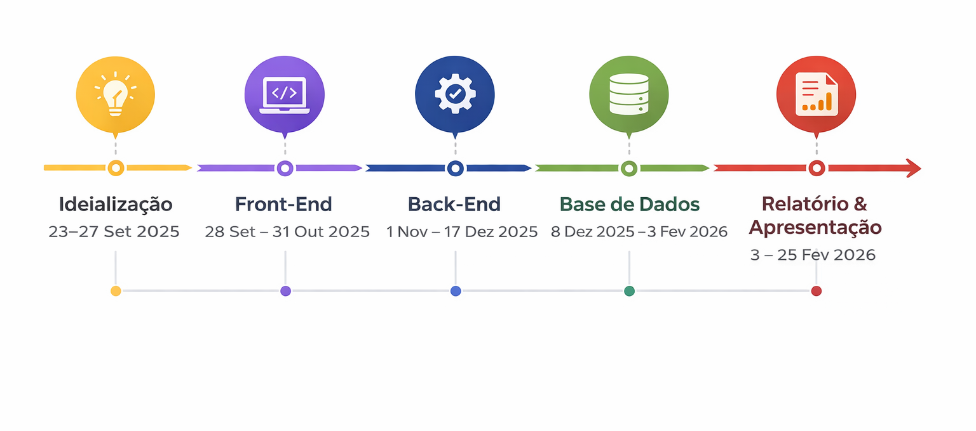
Cronograma

Slide 7
Demonstração & Funcionalidades
Funcionalidades
Index
Login / Registo
Modal com JWT
Login
Sign In
Calendário de Aulas
Vista semanal (Seg–Dom) · Blocos com hora e professor · Inscrição direta
Index
Painel de Administração
Listagem, adição e edição de atletas · Gestão de professores
Atletas
Painel Utilizador
Aulas
Edição
Mensalidades
Gerir Aulas
Gerir Mens.
Legenda:
Público
Administrador

Slide 8
Dificuldades Encontradas
Segurança
Gestão de sessões JWT no frontend
Autenticação
Após a criação da conta, o email com o código de verificação não é enviado
Login e Sign in
Confusão entre ‘Ports’ do MongoDB
Arquitetura
Gestão dos 3 níveis de acesso

Slide 9
Conclusão
Aprendizagens
Desenvolvimento full-stack — Node.js, Express, MongoDB
Autenticação e autorização com JWT
Deploy em produção com Railway e Atlas
Gestão de projeto e cumprimento de cronograma
Integração frontend/backend via API REST
Controlo de versões com Git e GitHub

Slide 10
Melhorias Futuras
Aplicação móvel — PWA ou React Native, notificações push
Gestão de pagamentos — Revolut ou MBWay, mensalidades na Plataforma, Sistema de saldo
Dashboard de estatísticas — presenças, ocupação de aulas, evolução
Sistema de notificações — alertas automáticos de marcações e mensalidades
Gestão de graduações — exames de cinturão, histórico, certificados
Conteúdos multimédia — vídeos de treino, biblioteca de técnicas

Slide 11
Obrigado pela atenção.

